Slide 1
자동차 사이버 보안 위협 및 연구 동향
[ 2023 .05.04 ] 20207138 강도희

Slide 2
목차
자동차 사이버 보안 위협
차량용 침입탐지 기술
CAN 통신 프로토콜
결론
자동차 내부 네트워크 해킹 사례

Slide 3
자동차 사이버 보안 위협

Slide 4
ISSUE
I. 자동차 사이버보안 위협
운전자의 편의성 및 안전성 향상을 위하여, 과거 기계적으로 제어되던 차량의 많은 기능들이 최근에는 전자 제어 장치라 불리는 소형 컴퓨터에 의하여 전자적으로 제어되고 있음.
전자적으로 제어함으로써 얻어지는 이점들 중 예시,
브레이크를 밟지 못하는 상황에서도 충돌이 예상되는 상황이라면 자동적으로 브레이크 기능을 작동시켜 사고를 예방함.
여러 개의 전자 제어 장치는 하나의 네트워크를 형성하여 센서 정보나 제어 명령어를 서로 송 · 수신함.
주로 사용되는 통신 프로토콜이 1980년대에 Bosch社에서 개발한 CAN(Controller Area Network) 통신 프로토콜임.
오래전에 개발됐지만, 간단한 구조로 설계되었기 때문에 통신 시에 에러가 거의 발생하지 않고 높은 통신 안정성을 제공함.
오동작이 발생한다면, 사람의 생명까지 위협할 수 있는 자동차 환경에서는 통신 안정성이 매우 중요한 조건임.
따라서, 샤시(Chassis) 기능 제어를 위한 네트워크 통신에는 CAN 통신 프로토콜이 대부분의 차량에 적용됨.

Slide 5
ISSUE
자동차의 많은 기능이 전자적으로 제어됨에 따라, 이를 타겟으로 하는 차량 사이버공격에 대한 위협도 함께 증가함.
실제로 2015년 사전에 어떠한 조작도 하지 않은 차량을 대상으로 원격에서 해당 차량을 제어하는 사이버공격이 시연됨.
유엔유럽경제위원회(UNECE)에서는 자동차 사이버 보안 요구사항에 관한 내용을 법규로 지정하였고,
2022년 7월 유럽에서 생산되는 모든 차량에 자동차 사이버 보안을 위한 기술적 조치가 의무화되어야 한다고 규정함.
이로 인해, 자동차 사이버보안은 산업계와 학계 모두 실제 차량에 적용 가능한 자동차 보안기술 개발에 집중하고 있음.
차량 사이버공격에 주된 원인은 CAN 통신 프로토콜에 암호 알고리즘을 적용하기 어렵다는데 있음.
CAN 통신 프로토콜의 통신 속도는 약 500kbps로써 암호 알고리즘이 적용되어,
MAC(Message Authentication Code)와 같은 추가적인 데이터가 전송되기에 통신 속도가 매우 제한됨.
만약 암호 알고리즘을 적용하여 추가적인 데이터 전송을 하게 된다면,
차량을 제어하기 위한 데이터들의 전송 딜레이가 발생하여 결과적으로 차량의 안정성을 훼손함.

Slide 6
CAN 통신 프로토콜

Slide 7
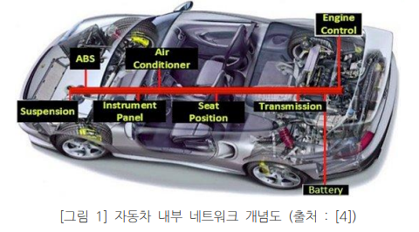
ISSUE
II. CAN 통신 프로토콜
2.1 전자제어장치 (Electronic Control Unit, ECU)
편의성과 안전성을 위하여, 과거에는 기계적으로 제어되던 다수의 차량 기능들이 전자적으로 제어됨.
자동차의 전자적 제어를 위하여 전자제어장치(ECU)라 불리는 여러 개의 임베디드 컴퓨터가 차량에 탑재됨.
최초의 ECU는 엔진을 전자적으로 제어하여 차량의 배출가스를 조절하기 위해 개발됐지만,
최근에는 엔진뿐만 아니라 많은 부분들이 ECU를 이용하여 전자적으로 제어하고 있음.
현재 판매되고 있는 고급 차량의 경우 약 100개의 ECU들이 차량에 탑재되어 동작하는 것으로 알려짐.
여러 개의 ECU들은 자신의 상태정보를 다른 ECU들과 공유하기 위해,
CAN(Controller Area Network)이라 불리는 통신 프로토콜을 이용하여 네트워크를 구성함.
[그림 1]은 각 기능을 담당하고 있는 ECU들이 CAN 프로토콜을 이용하여 네트워크를 구성하고 있는 개념을 보여줌.

Slide 8
ISSUE
CAN 프로토콜은 1986년 Bosch 社에 의하여 개발됨 [5].
네트워크를 버스 형태로 구성하여 필요한 케이블의 양을 최소화하여 차량의 전체 중량을 줄일 수 있는 장점을 갖고 있고,
통신 시 높은 신뢰성으로 인하여 현재까지 모든 차량의 자동차 내부 네트워크를 위한 통신 프로토콜로 사용되고 있음.
2.2 CAN 프로토콜
CAN 프로토콜은 1986년 개발되었지만, 차량 내부 네트워크를 구성하기에 적합한 장점으로 인해 현재까지 사용됨.
하지만 개발 당시에는 사이버보안 위협에 대한 개념조차 제대로 정립되지 않은 시기였기 때문에,
현재 CAN 프로토콜은 여러 사이버보안 위협에 그대로 노출된 채 자동차에 적용 되고 있음.
최근 발표되고 있는 자동차 사이버보안 위협 대부분은 이러한 CAN 프로토콜의 보안 취약점을 이용하고 있음.

Slide 9
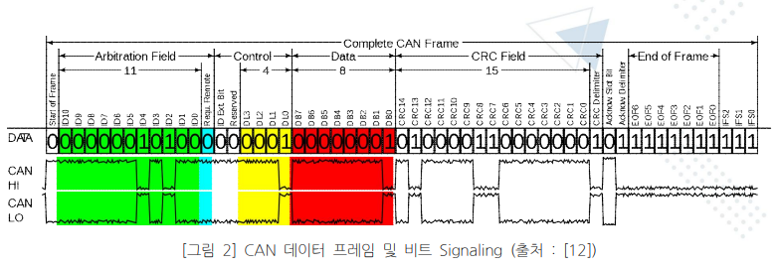
ISSUE
2.2.1 Bit Coding
CAN은 전기적 신호를 이용하여 0 또는 1 비트를 표현하기 위해, NRZ(Non Return to Zero) 인코딩을 사용함.
CAN-H와 CAN-L라 불리는 2개의 선을 이용하여 통신을 수행하는데,
2개의 선의 전압 차이가 없는 경우에는 비트 1을 표현하고, 2개의 선의 약 2.5V 전압차가 있는 경우에는 비트 0을 표현함.
CAN 프로토콜에서는 비트 1을 Recessive 비트라 하며, 비트 0을 Dominant 비트라고도 함.
[그림 2]는 CAN 데이터 프레임에서 각 비트를 표현하기 위해서 CAN-H와 CAN-L 파일의 전압 변화를 보여줌.

Slide 10
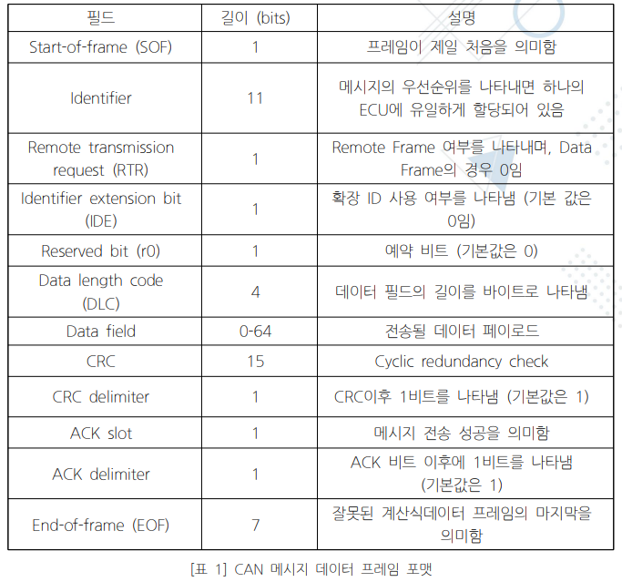
ISSUE
2.2.2 데이터 프레임
CAN 프로토콜은 4가지 CAN 프레임을 정의함.
i) Data Frame, ii) Remote Frame, iii) Error Frame, iv) Overload Frame
이중 Overload 프레임은 현재 사용되지 않고 있으며, ECU는 데이터 프레임을 사용하여 메시지를 전송.
데이터 프레임에서 눈여겨 볼 필드로는 ID(Identifier), DLC, Data filed임.
ID 필드는 해당 데이터 프레임의 전송 우선순위를 의미하며, 하나의 ECU에게 고유하게 할당되기 때문에,
같은 ID를 갖는 메시지가 동시에 CAN Bus에 전송되는 일이 없으며, 만약 그런 경우가 발생하면 에러로 간주함.
데이터 프레임의 데이터 필드는 0~8 바이트로 가변 길이를 갖고 이를 DLC 필드에 표시함.
데이터 필드에는 ECU가 실제로 자신의 상태 정보나 차량의 제어를 요청하는 정보를 포함함.

Slide 11
자동차 내부 네트워크 해킹 사례

Slide 12
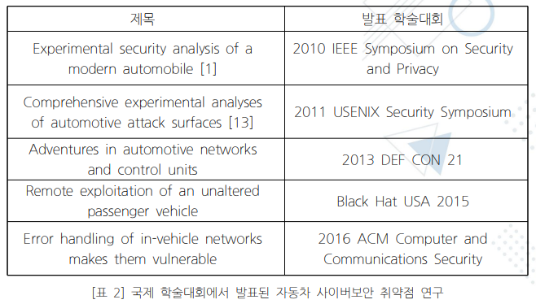
ISSUE
III. 자동차 내부 네트워크 해킹 사례
자동차 사이버보안 취약점은 산업계보다는 학계를 중심으로 연구되어 발표되고 있으며,
산업계의 경우 제조회사에서 내부적인 연구 및 테스트를 진행하며 외부로 공개는 하지 않는 것이 일반적임.

Slide 13
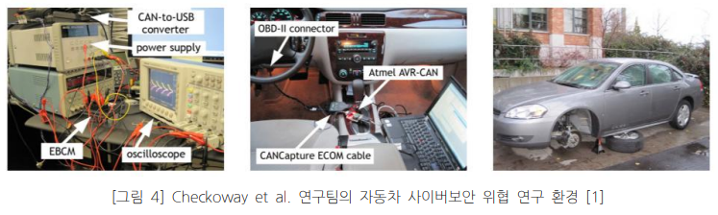
ISSUE
3.1 Koscher et al. 의 연구 [1]
2010년 IEEE S&P 학술대회에 워싱턴 대학의 Koscher et al. 연구팀은 세계 최초 자동차 사이버보안 위협에 발표함.
자동차 진단을 위해 표준 인터페이스 지정된 OBD2(On-board diagnostics) 포트로 인해
자동차 내부 네트워크의 접근이 용이해 졌으며, 이를 통해 자동차 내부 네트 워크의 CAN 통신 Trace를 분석할 수 있었음.
분석을 통해 차량을 제어할 수 있는 메시지들을 발견하여,
이를 다시 자동차 내부 네트워크에 주입함으로써 자동차를 제어하는데 성공함.

Slide 14
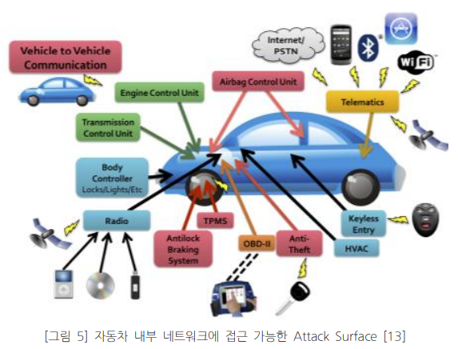
ISSUE
3.2 Checkoway et al. 의 연구 [13]
이전 연구로 자동차 내부 네트워크에 CAN 메시지를 주입함으로써 차량의 기능을 원격에서 제어할 수 있음을 밝힘.
따라서 후속 연구로써 외부에서 공격자가 자동차 내부 네트워크에 접근 가능한 Attack Surface에 대한 연구를 진행함.
예를 들어, 정비소에서 사용하는 차량용 정비기기가 자동차 해킹에 사용되어 ECU를 감염시켜,
정비 이후에 해당 ECU를 공격자가 원격에서 완전히 장악할 수 있는 공격 시나리오를 제시함.
[그림 5]는 Checkoway et al. 연구팀에서 제시한 자동차 내부 네트워크에 접근 가능한 Attack Surface를 보여줌.

Slide 15
ISSUE
3.5 Cho and Shin의 연구 [14]
CAN 프로토콜의 에러 핸들링 방법을 악용하여 ECU를 CAN 통신에서 bus-off 되도록 하는 공격 방법을 제시함.
CAN 프로토콜을 이용하는 ECU들은 서로 같은 아이디를 공유하여 메시지를 보내지 않는다는 가정 하에 서로 통신함.
하나의 아이디는 오직 하나의 ECU에만 할당되어 사용됨.
따라서 같은 아이디를 사용하는 메시지가 CAN Bus에서 동시에 발견되면 이는 에러 상황을 간주하게 되고,
이러한 현상이 일정 횟수 이상 발생하게 되면 해당 ECU는 일정시간 통신에서 제외되도록 CAN 프로토콜이 디자인 됨.
ECU들은 Error Counter를 관리하여 자신이 전송 시 에러가 발생하면
Error Counter를 증가하고 해당 Error Counter가 256이 넘어가게 되면 일정 시간 동안 통신을 중단함.
연구결과는 의도적으로 타겟 ECU에 할당된 아이디와 같은 아이디 메시지를 전송하여
타겟 ECU의 메시지 전송을 의도적으로 멈추게 만드는 공격 방법임.

Slide 16
차량용 침입탐지 기술

Slide 17
ISSUE
IV. 차량용 침입탐지 기술
자동차 사이버보안 취약점은 학계를 중심으로 많은 연구결과가 발표되고 있는 반면,
자동차 보안 기술 연구는 학계와 산업계 모두 활발한 연구를 진행함.
CAN 통신 프로토콜에 암호 알고리즘을 적용하는 것이 매우 제한되기 때문에,
부분 자동차 보안 기술은 차량용 침입탐지 시스템 개발에 관심을 갖고 있음.
차량용 침입 탐지 시스템이란, CAN 통신 Traffic을 분석하여 침입 여부를 탐지하는 것임.
CAN 통신 Traffic에서 정상과 비정상 상태를 구분 지을 수 있는 특정 패턴을 발견하고 실시간으로 모니터링 하도록 설계됨.
4.1 Clock-based IDS [15]
Cho and Shin 연구팀은 자동차 내부 네트워크에서 ECU가 CAN 통신 프로토콜을 이용하여 주기적으로 메시지를 전송할 때, ECU의 Clock 생성기의 하드웨어 특성이 미세하게 다르다는 사실을 발견함.
이는 ECU 뿐만 아니라, 다른 하드웨어 장치에서도 동일한 상황이 발생하여 Time Synchronization에 문제가 발생함.

Slide 18
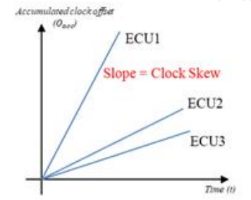
ISSUE
자동차 내부 네트워크의 여러 ECU들은 항상 자신들의 Unique한 clock으로 Time을 Counting하기 때문에,
동일한 주기로 메시지를 전송하도록 설정되어 있다 하더라도 미세하게 Clock Offset이 발생하게 됨.
이러한 Clock Offset을 계속 누적하여 그래프를 그려보면, [그림 6]과 같은 모 습을 보여줌.
각각의 ECU가 서로 다른 Clock Offset이 존재하기 때문에 이를 계속해서 누적해주면
선형 그래프가 그려지고 각각의 선형 그래프의 기울기가 달라지는 것을 볼 수 있으며, 이러한 기울기를 Clock Skew라 부름.
이러한 특성을 이용하여 각각의 Clock Skew를 계산하였을 때 유일한 Skew 값이 계산됨.
따라서 Clock Skew를 계산함으로써 ECU Fingerprinting이 가능해지고,
만약 공격자가 악의적인 메시지를 전송하게 되면 해당 ECU도 Fingerprinting 할 수 있음.
이러한 Fingerprinting 기술을 이용하여 자동차 내부 네트워크의 정상 또는 비정상 여부를 판단할 수 있음.

Slide 19
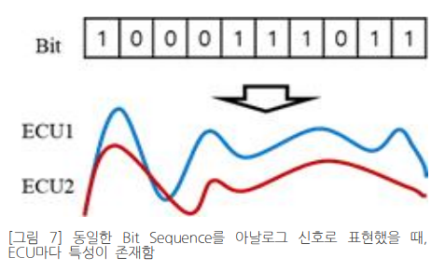
ISSUE
4.2 Voltage-based IDS [16]
고려대학교 연구팀은 ECU의 전력 신호를 분석하여 Fingerprinting 하는 기술을 개발하여 Automotive IDS에 적용함.
CAN 통신 프로토콜은 CAN-H와 CAN-L라고 불리는 전기선에 전압 차를 줌으로써 비트를 표현함.
2가닥 전기선에 약 2.5v 전압차가 있다면 비트 0을 표현하고, 전압차가 없는 idle 상태라면 비트 1을 표현함.
이처럼 비트 시퀀스를 아날로그 신호로 인코딩하는 Signaling 과정에서,
각 ECU의 하드웨어 특성으로 인해 아날로그 신호가 미세하게 차이가 난다는 사실을 발견함.

Slide 20
ISSUE
4.3 ML / AI 기술을 적용한 IDS [17], [18]
Machine Learning 또는 Artificial Intelligence 기술을 적용한 Automotive IDS 기술이 높은 탐지 정확도를 보여줌.
ML/AI 기술을 적용한 Automotive IDS의 경우에는 CAN 통신 Traffic을 분석하는 방법론을 2가지로 분류할 수 있음.
전송되는 CAN 메시지의 ID Sequence를 분석하는 기술과 CAN 메시지의 Data 페이로드를 분석하는 기술임.
ID Sequence를 분석하는 기술들 중 한 가지 예를 들어보면,
연속적으로 관찰되는 N개의 CAN 메시지의 11-bit CAN ID 값들을 RNN 모델로 정상 또는 비정상 여부를 탐지함.
또한 CAN DATA를 분석하는 기술 같은 경우에는 연속적으로 관찰되는 N개의 CAN 메시지의 최대 8바이트 data 페이로드 값들을 bit 이미지로 표현하여 GAN 알고리즘에 적용하여 정상 또는 비정상 여부를 탐지함.

Slide 21
결 론

Slide 22
ISSUE
IV. 결 론
자동차 사이버보안 위협과 대응방안으로 차량용 침입탐지 기술 개발 연구 동향에 대하여 알아보았음.
자동차 사이버보안 취약점 연구의 경우에는 학계의 연구 결과만을 다루었음.
업계에서는 내부적으로 취약점 연구를 수행하기는 하지만, 해당 내용을 외부에 공개하지 않는 것이 일반적이기 때문임.
Automotive IDS 기술 개발의 경우에는 학계뿐만 아니라 산업계에서도 활발한 연구를 진행하고 있음.
이는 UNECE에서 자동차 사이버 보안 요구사항에 관한 내용을 법규로 지정하고,
2022년 7월 유럽에서 생산되는 모든 차량에 자동차 사이버 보안을 위한 기술적 조치가 의무화되었기 때문임.
게다가, 다른 보안 분야에서 쉽게 발견되는 산업계와 학계의 연구 차별성과 달리,
자동차 사이버보안 분야에서는 보안기술 개발의 시급성으로 인하여 산업계와 학계의 연구 목표가 매우 유사하고 학계에서도 바로 차량에 탑재 가능한 기술 연구를 수행하고 있다는 사실을 알 수 있었음.
자율주행자동차와 같이 자동차와 관련된 기술개발은 향후에도 계속 발전할 것이 분명하기 때문에,
이에 대한 보안 위협 분석과 보안기술 개발이 반드시 함께 연구되어야 함.

Slide 23
THANK YOU

